Slide 1
기후동행카드 안 됩니다
고령운전자 테스트기
1팀: 심진보, 유시은, 안정원, 이정현

Slide 2
목차
1
고령운전자 테스트기?
2
현재 진행 단계
3
3
남은 계획

Slide 3
Part 1
고령운전자 테스트기?

Slide 4

고령운전자 테스트기
최근 베이비붐 세대가 전부 65세 이상이 되면서 고령운전자가 우리나라에 많이 느는 추세이다. 또한 고령운전자가 늘어남에 따라 인지능력 저하, 반응속도 저하 등 나이가 들면 피할 수 없이 생겨나는 신체능력 감소로 인한 사고가 증가하고 있다. 따라서 전처럼 많이 존재하지 않았던 고령운전자를 새롭게 규제해야 할 필요성이 생겼다. 이런 상황에 도움이 되고자 고안하게 되었다.

Slide 5
Part 1
어떻게 테스트 하나?
운전 시 필요한 신체능력
민첩성
인지능력
판단력
집중력

Slide 6
Part 1
어떻게 테스트 하나?
장애물을 이용하여
좌회전, 우회전으로
피해야 한다.
또한 신호등을 보면서
적색등일 경우 정지.
엑셀 버튼을
이용하여
제한속도를 넘지
않도록 조종해야 한다
민첩성, 인지능력, 판단력
집중력

Slide 7
Part 2
진행 상황

Slide 8
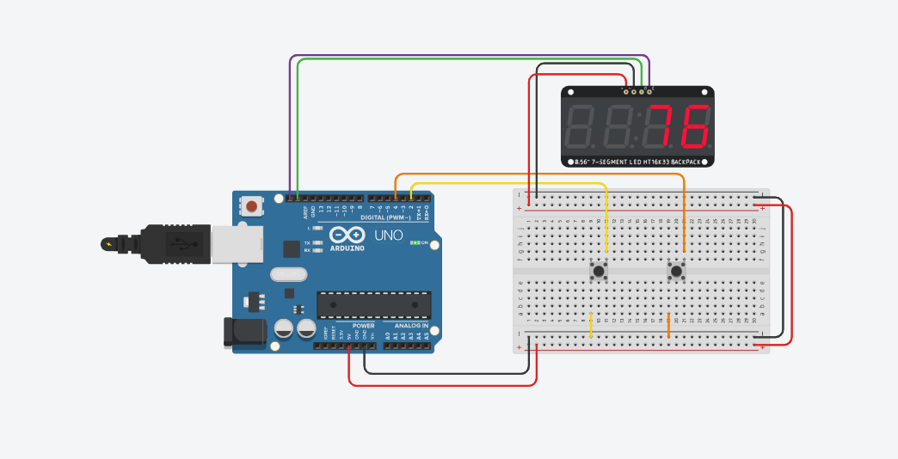
Part 2
진행상황
엑셀과 제한속도 구현
유시은 담당
Circuit design 현재 속도 표시 - Tinkercad

Slide 9
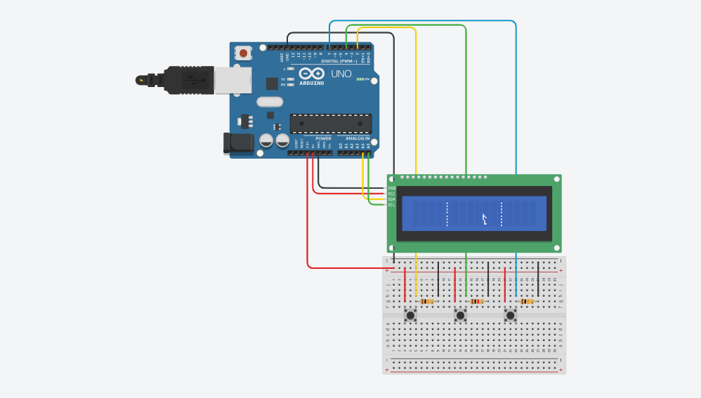
Part 2
진행상황
장애물 테스트
안정원 담당
Copy of 반응속도_테스트_원본 (tinkercad.com)

Slide 10
Part 2
진행상황
아이디어
현재 지점
완성
가상
구현
하드웨어
시험

Slide 11
Part 3
남은 계획

Slide 12
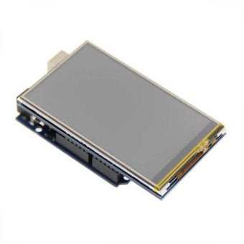
Part 3
앞으로의 계획
두 가지의 코드 조합
생각해야 할 부분
주문한 LCD를 미리
만들어둔 코드로 코딩
하드웨어 조립
이 기기를 사용할 고령운전자의 기준이 명확하게 정해지지 않았다. 또한 시간과 능력이 된다면 아직까지는 버튼으로 조작하는 장치이지만 실제 운전 환경에 더 가깝게 발전시켜보고 싶다. 대회 전까지 설득력 있는 기기가 될 수 있도록 더욱 고민해 봐야 한다.
시험 조작
완성

Slide 13
감사합니다

